Slide 1



TOPDEI

Slide 2
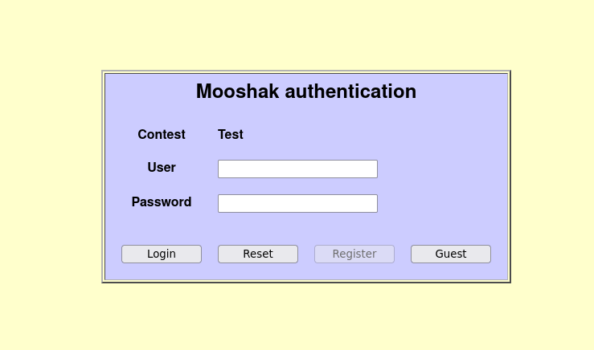
Mooshak – Página Inicial
TOPDEI

Slide 3
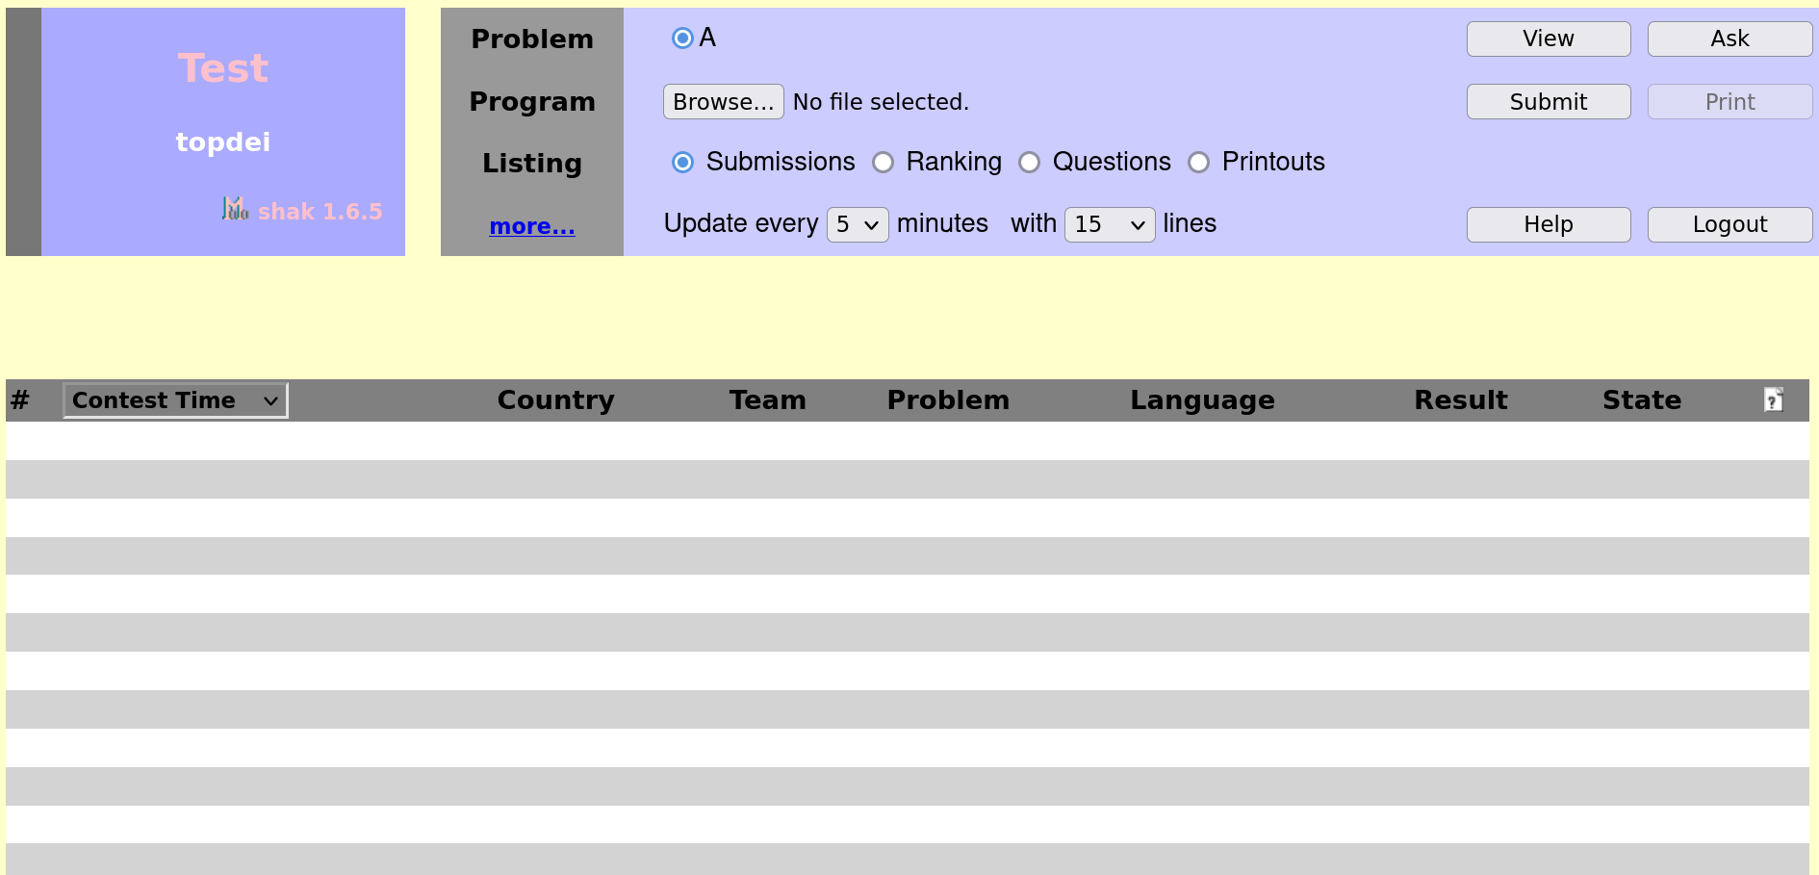
Mooshak – Lista de submissões
TOPDEI

Slide 4
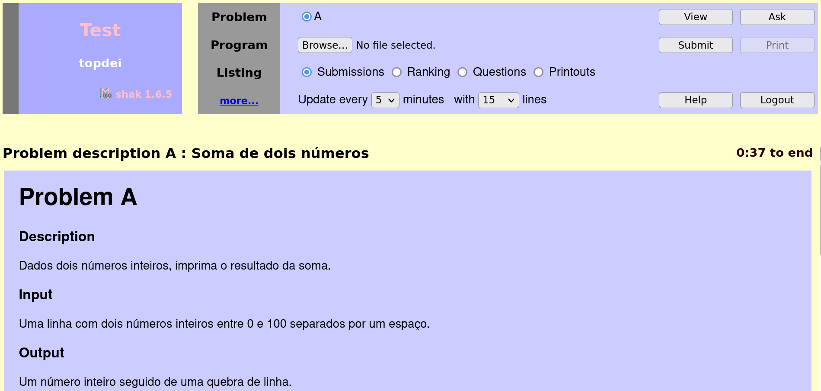
Mooshak – Enunciado do problema
TOPDEI

Slide 5
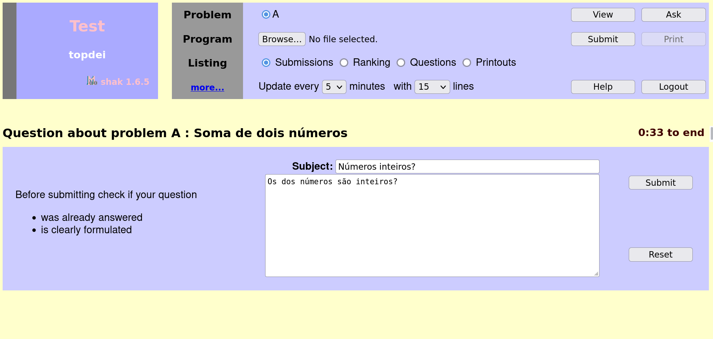
Mooshak – Colocar questão sobre um problema
TOPDEI

Slide 6
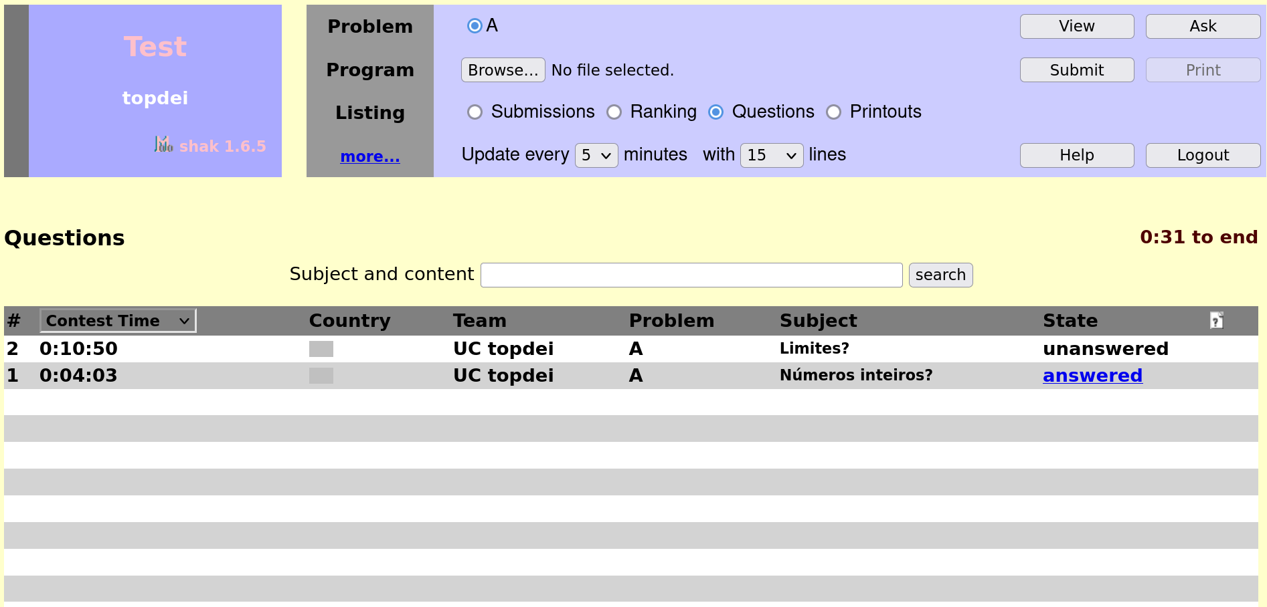
Mooshak – Questões colocadas e respondidas
TOPDEI

Slide 7
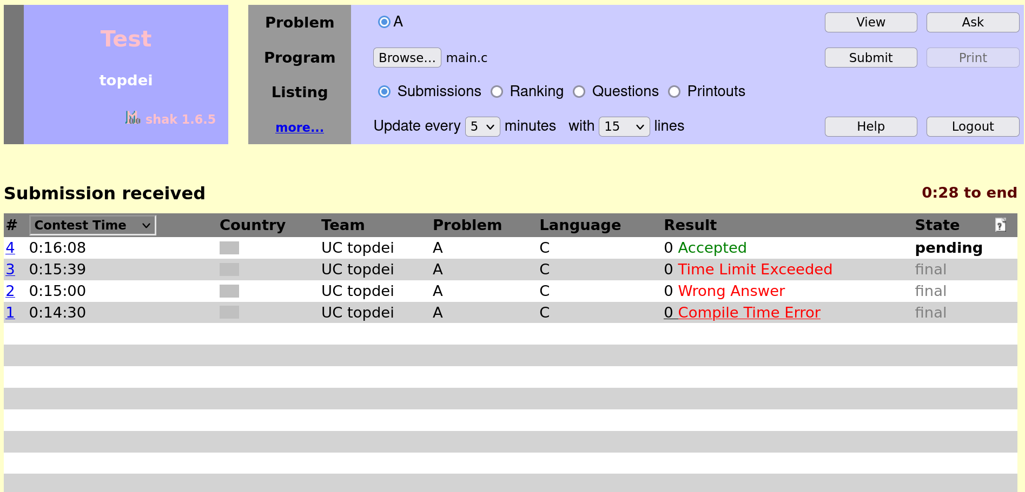
Mooshak – Lista de submissões com estado
TOPDEI

Slide 8
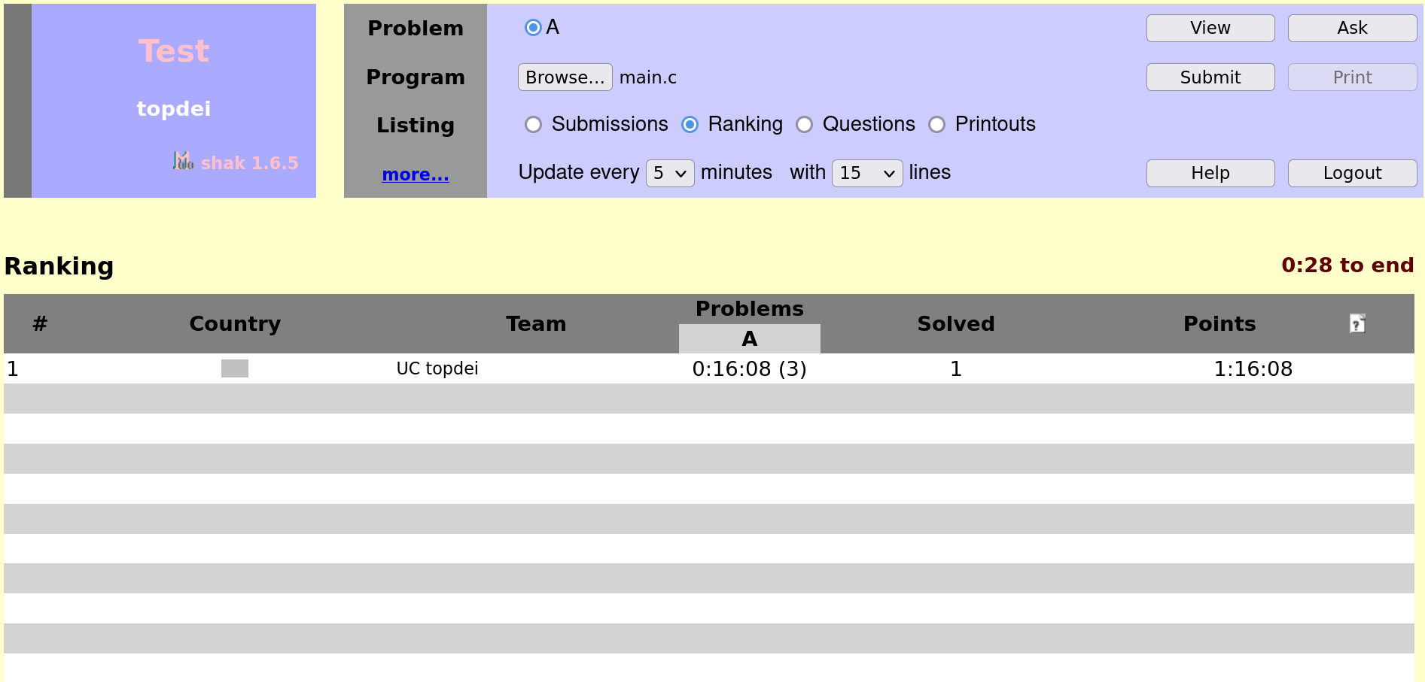
Mooshak - Ranking
TOPDEI

Slide 9
Input/Output
Input é lido do stdin e o output é escrito para o stdout.
Como simular o input:
  Opção 1: Inserir manualmente depois de correr o executável
  Opção 2: Usar pipes no terminal: ./a.out < inputfile.txt
  Opção 3: Configurar o IDE para passar um ficheiro para o stdin.
TOPDEI

Slide 10
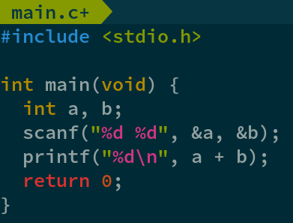
Input/Output – Exemplo C
TOPDEI

Slide 11
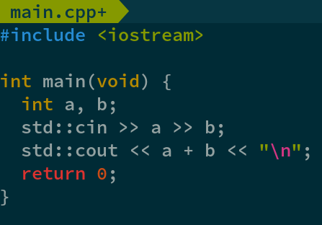
Input/Output – Exemplo C++
TOPDEI

Slide 12
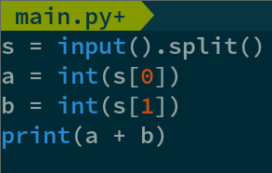
Input/Output – Exemplo Python
TOPDEI

Slide 13
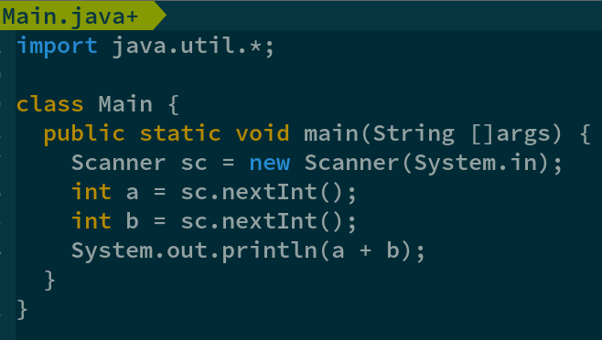
Input/Output – Exemplo Java
TOPDEI

